Slide 1
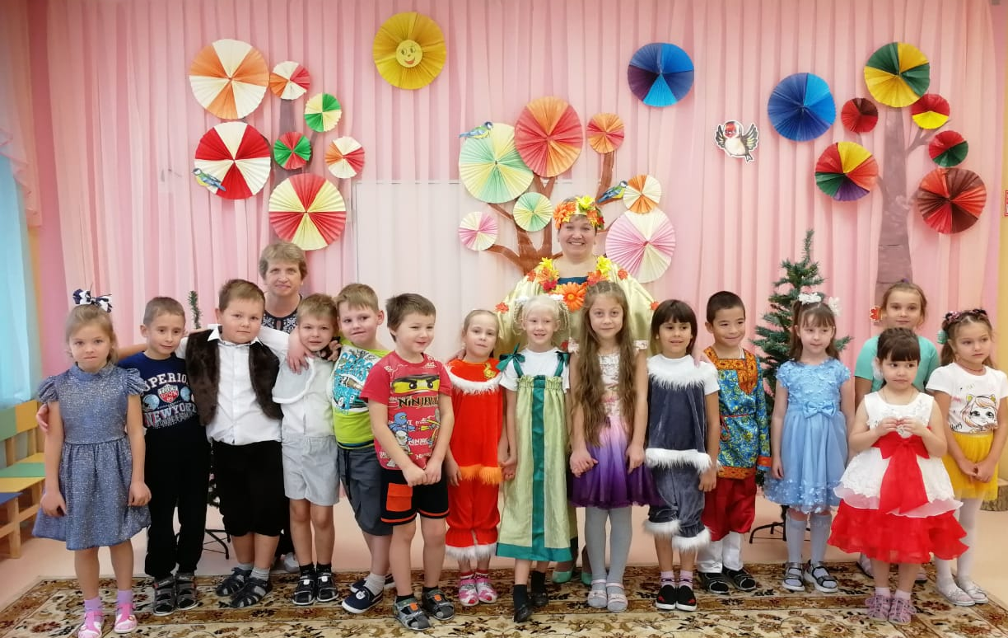
Муниципальное автономное дошкольное учреждение детский сад №3 «Светлячок» Развлечение в подготовительной группе «Спор Лета и Осени»

Slide 2
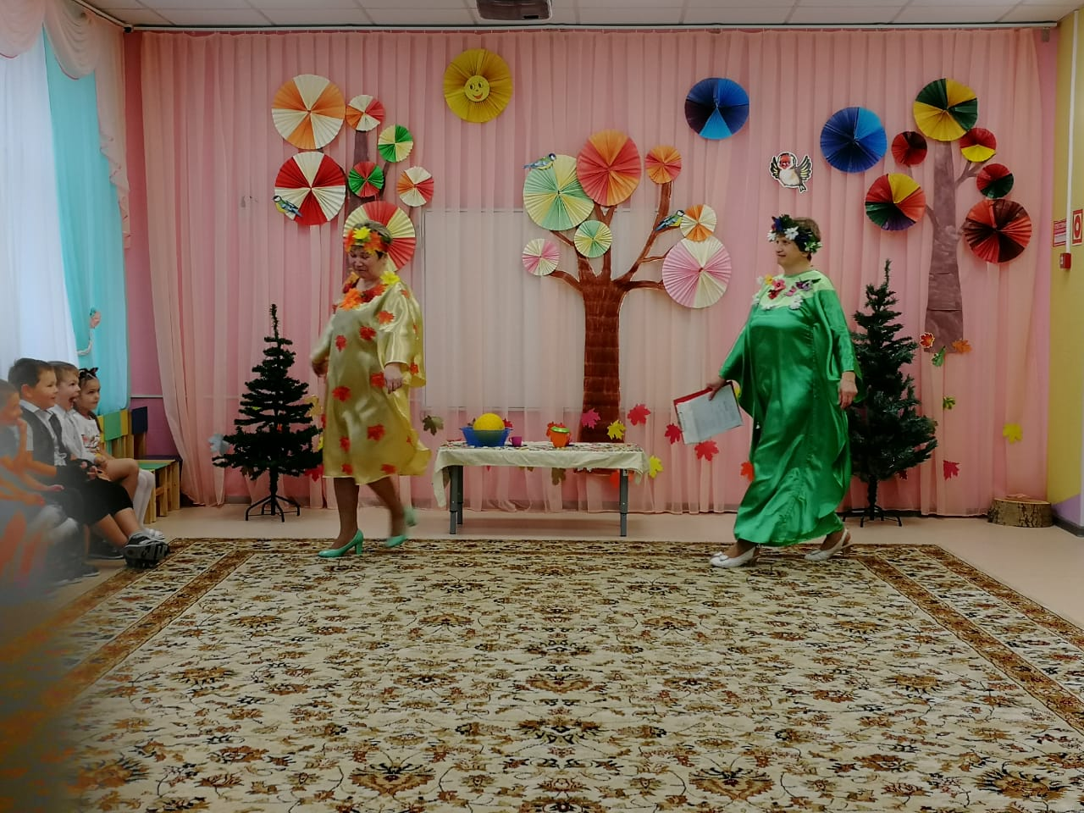
Встреча Лето с детьми
Меня больше любят дети.
Ведь я жарче всех на свете.
Помогу я загорать, плавать, весело играть!

Slide 3
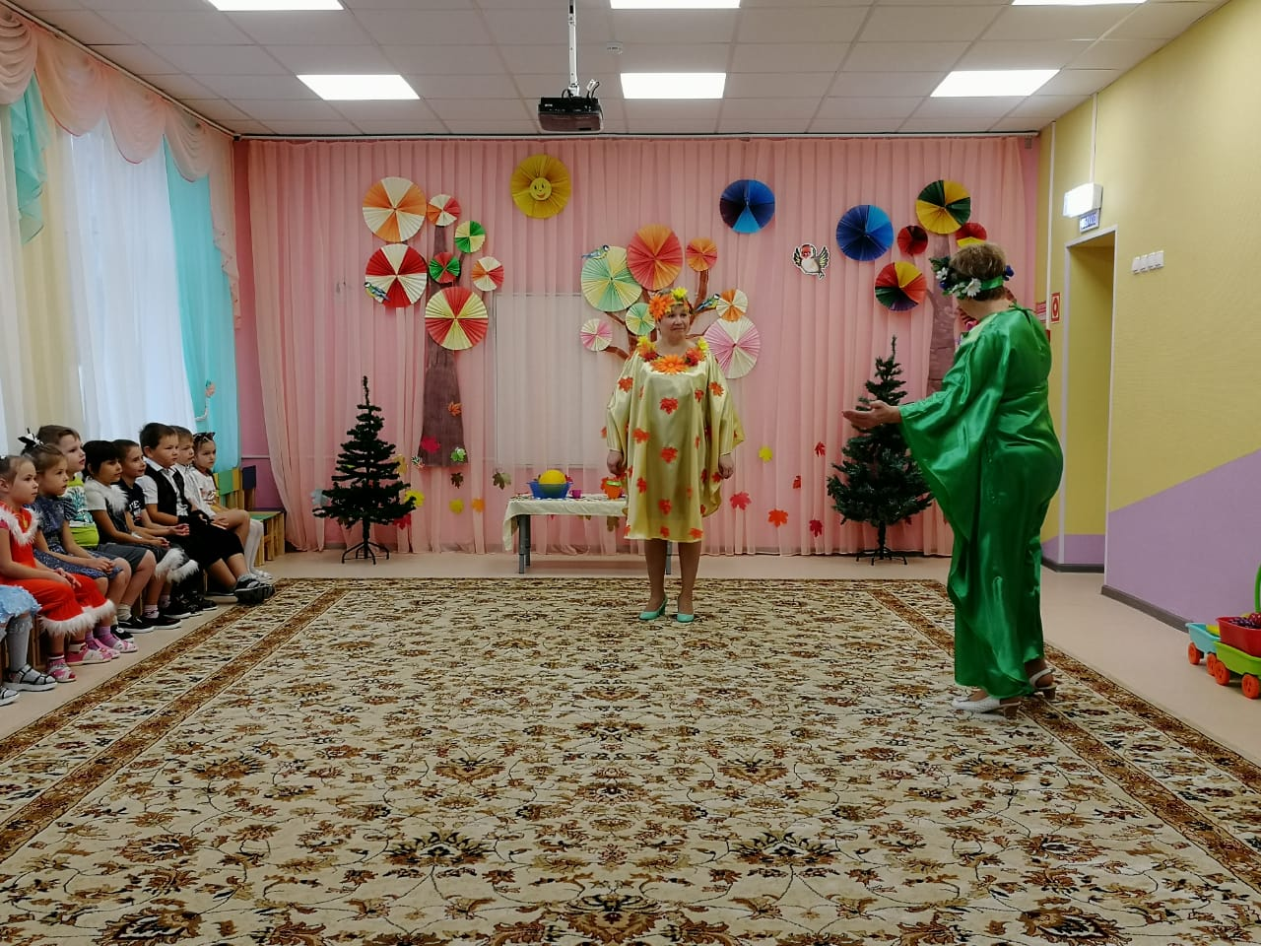
Встреча осени с детьми
Меня больше любят дети.
Ведь я ярче всех на свете.
Урожаем я богата, любят и меня ребята.

Slide 4
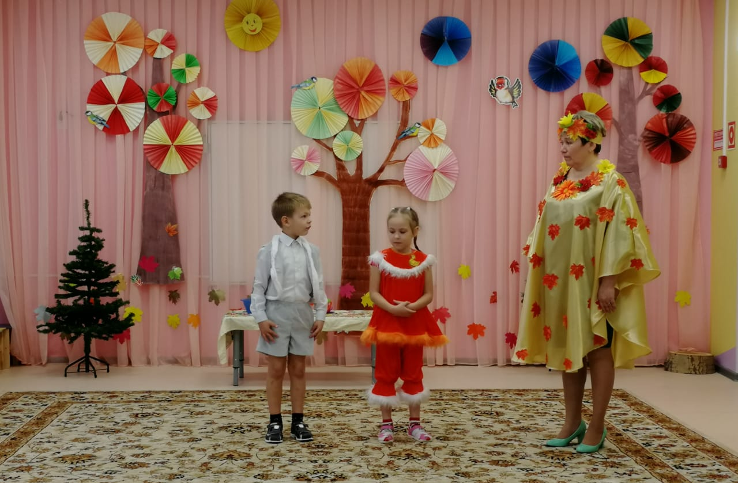
Дети читают стихотворения про осень
«Уж небо осенью дышало…»
«Ходит – бродит тихо осень»

Slide 5
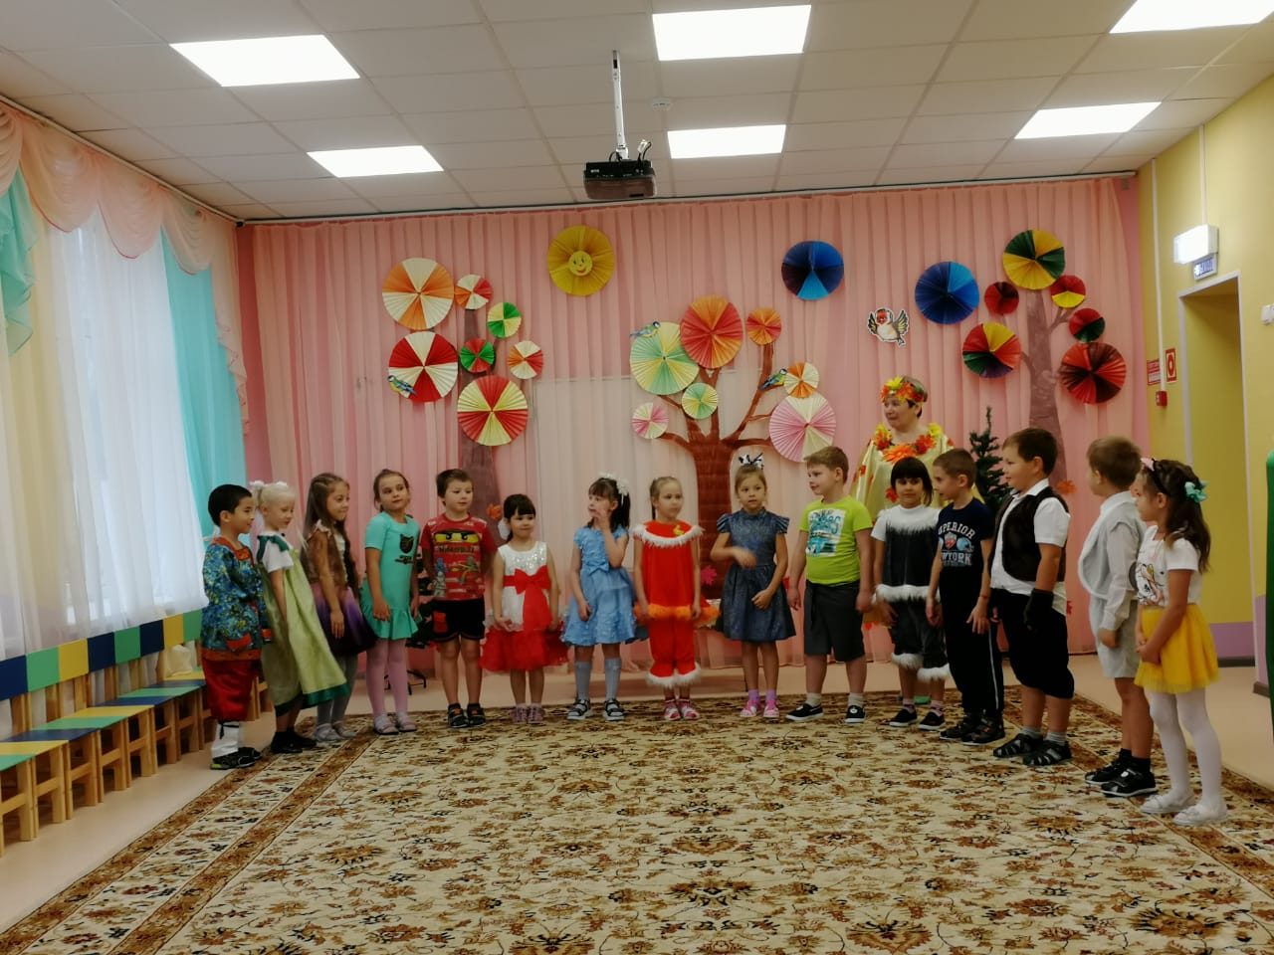
Исполнение песни «Дождик стучит по крышам…»
Снова осень,
В небе тучно,
Солнце спит, а нам не скучно –
Мы споём для вас друзья - песню звонкого дождя.

Slide 6
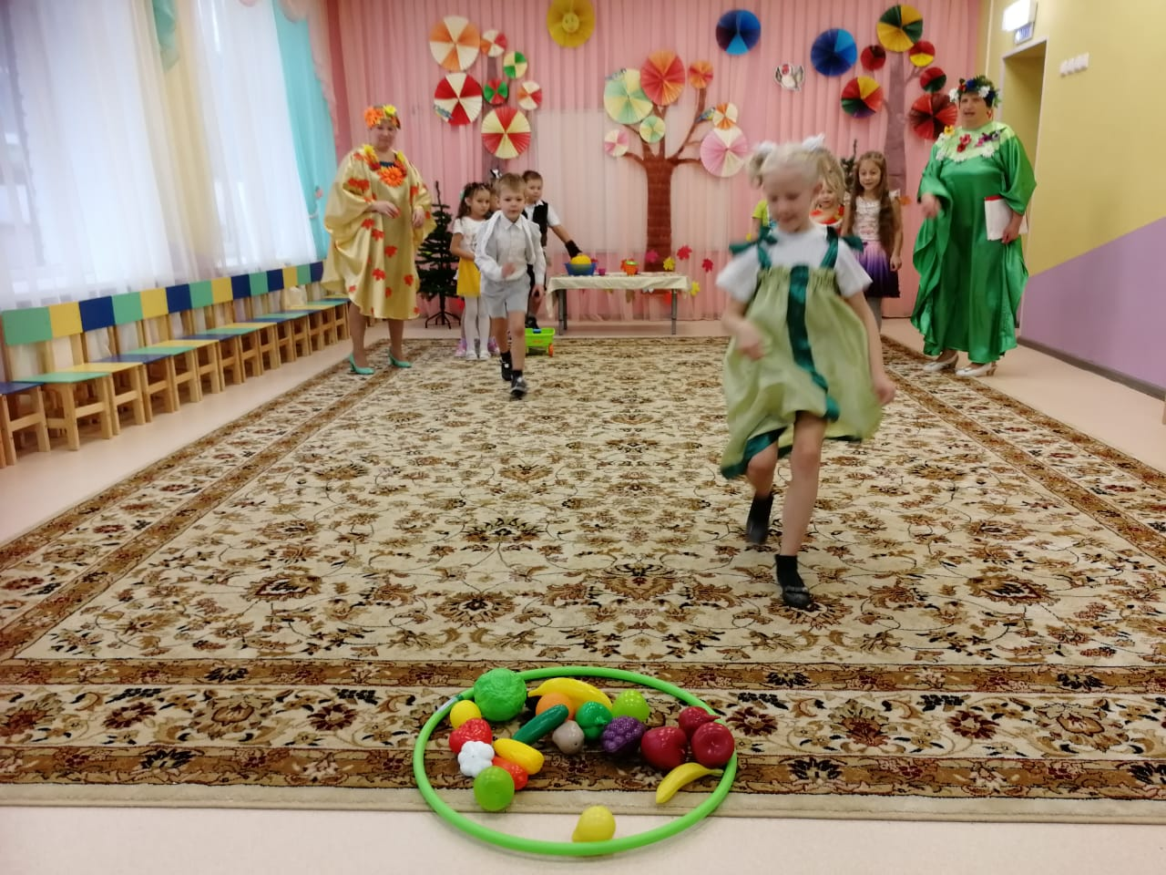
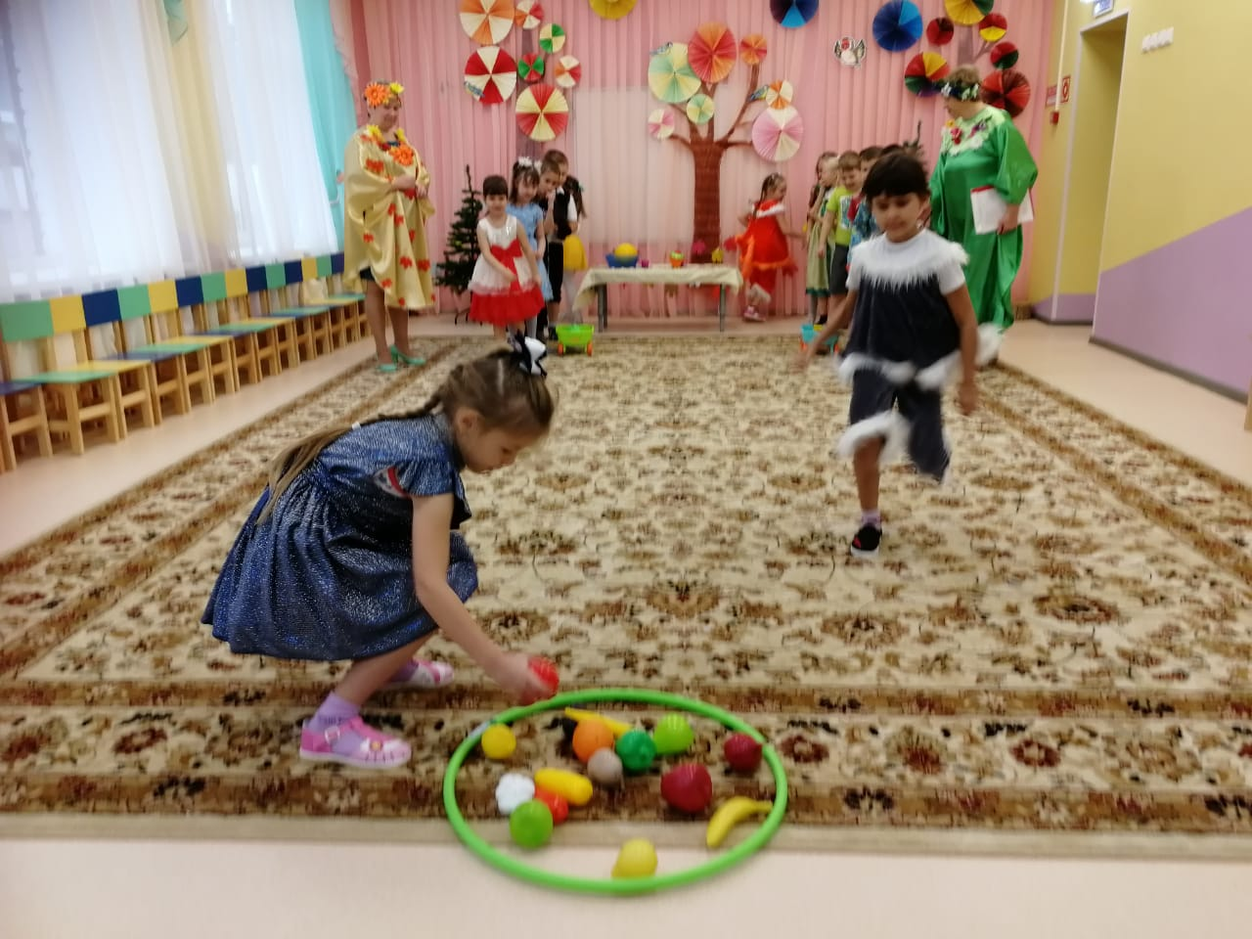
Игра «Собери урожай»
Овощи и фрукты разбери и в тележки помести.

Slide 7
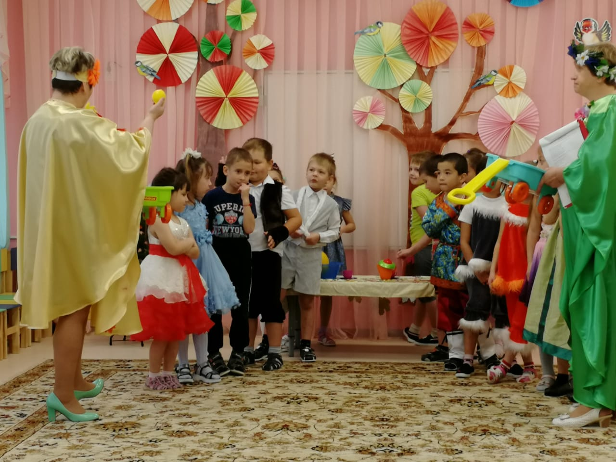
Посмотрите на меня,
Что – то в ручке у меня: овощ или фрукт?
Ты скорее не зевай и быстрее отгадай?

Slide 8
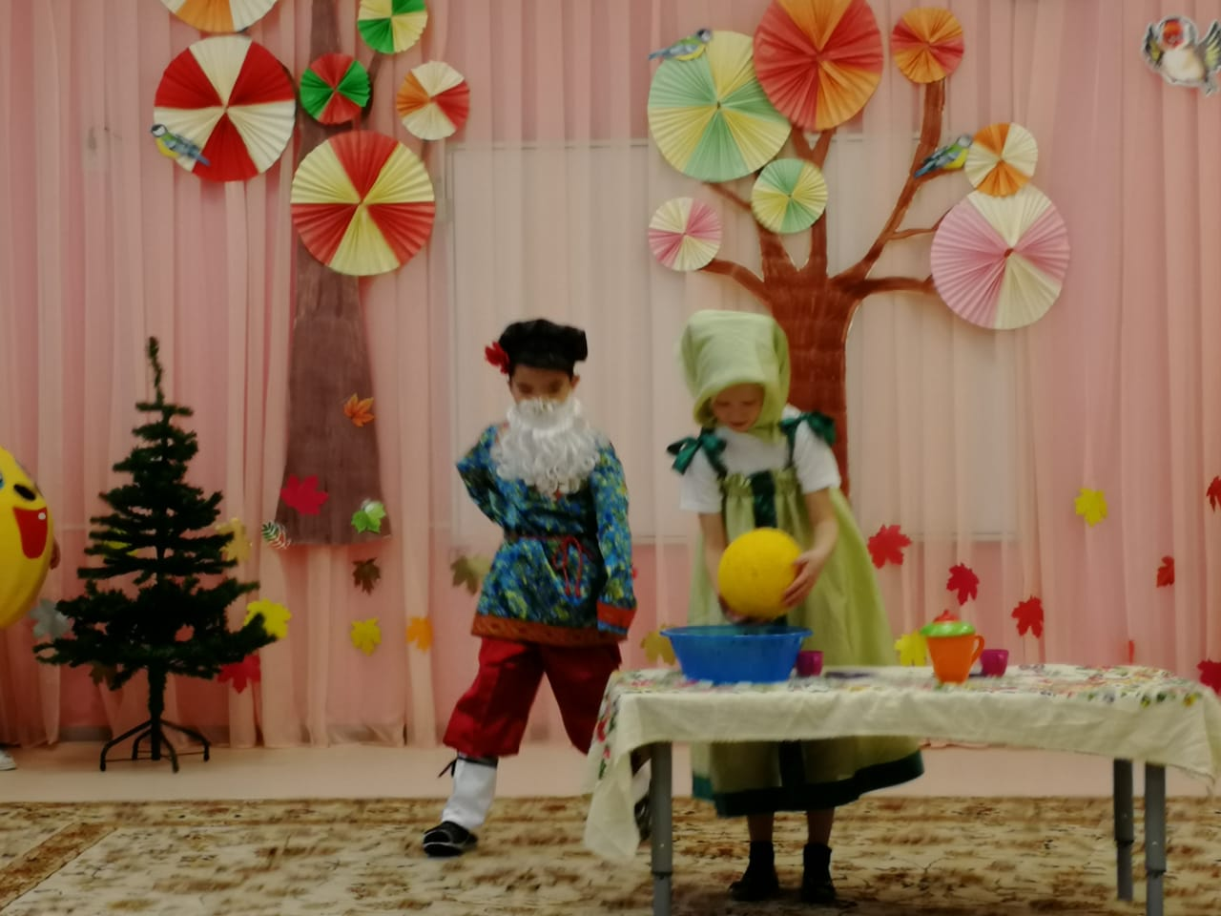
Инсценировка сказки «Колобок»
По амбару помела,
По сусекам поскребла, Колобок я испекла…..

Slide 9
Все артисты поют песню…

